Slide 1

ПРОЕКТ «РУКА В РУКЕ»
НОМИНАЦИЯ «Инклюзивное общество»
ДМИТРИЙ АЛЕКСАНДРОВИЧ ВИНОКУРОВ
НАТАЛЬЯ НИКОЛАЕВНА СЕТЯЕВА

Slide 2




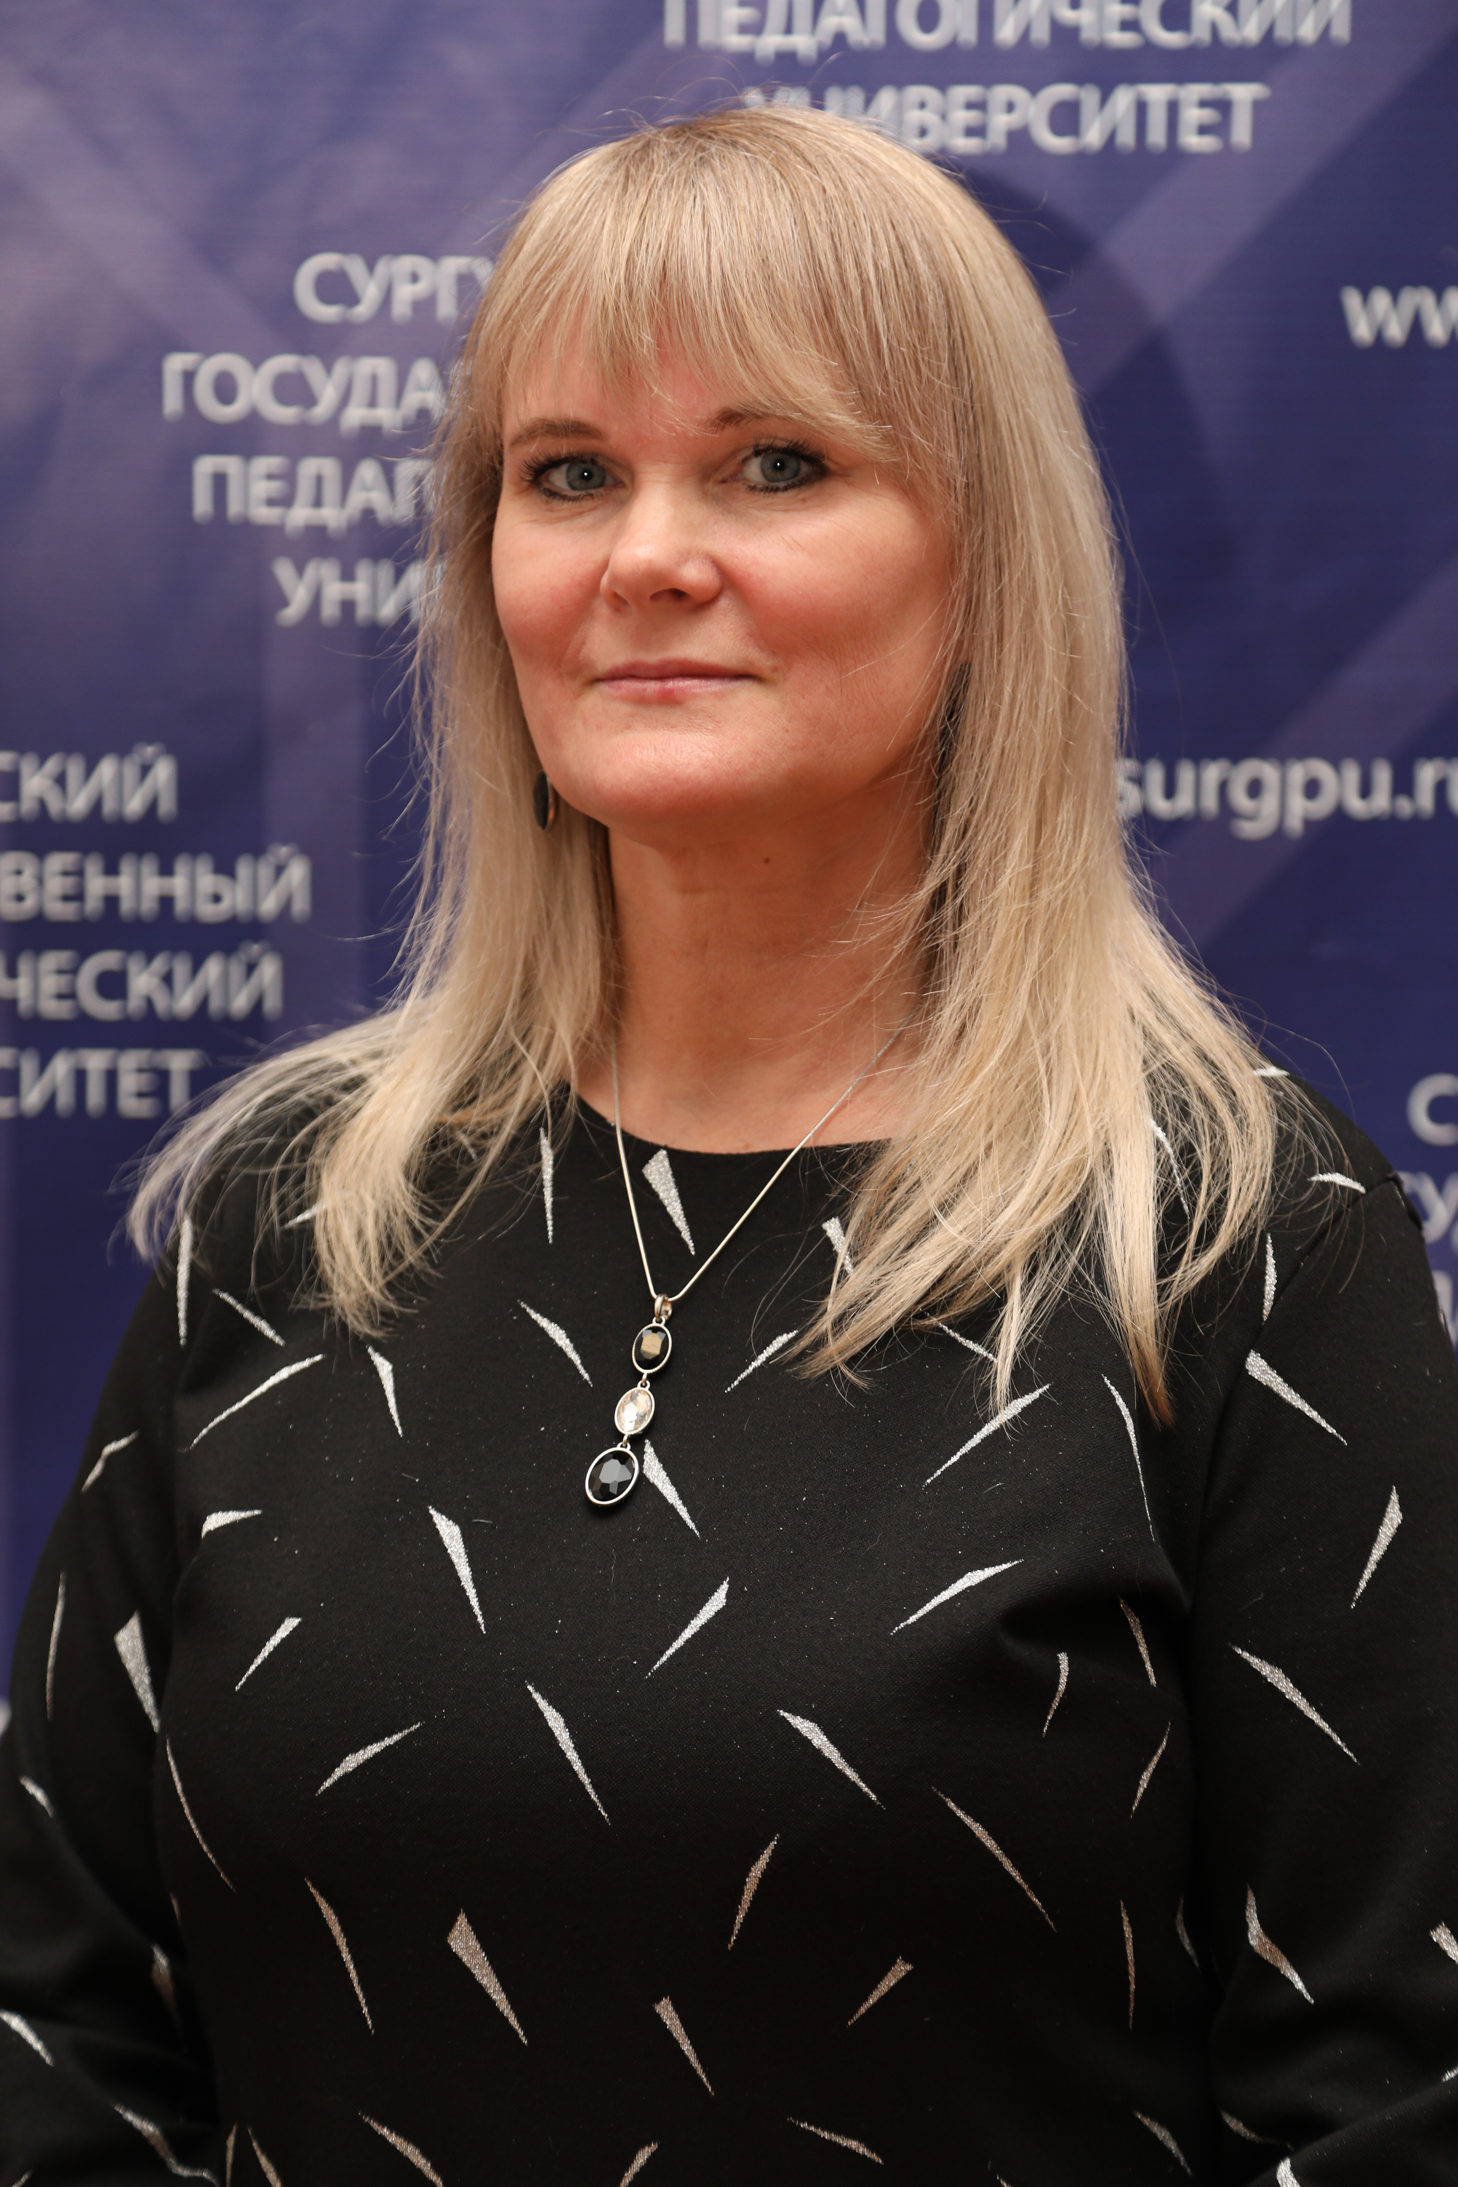
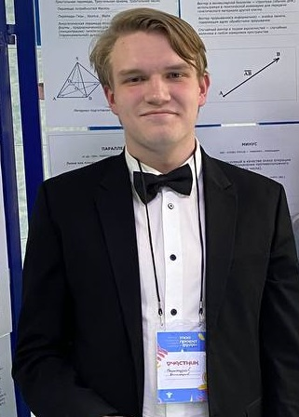
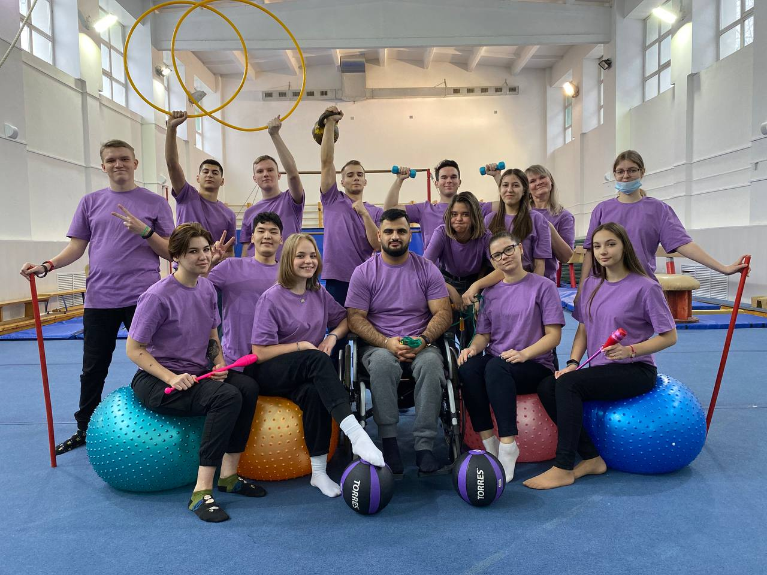



О ПРОЕКТЕ
КТО МЫ?
Наталья Николаевна Сетяева,
к.п.н., доцент кафедры теории и методики физического воспитания Сургутского государственного педагогического университета
Дмитрий Александрович Винокуров,
студент
Волонтеры – студенты направления подготовки «Физическая культура для лиц с
отклонениями в состоянии здоровья» (адаптивная физическая культура)

Slide 3
О ПРОЕКТЕ
Актуальность и социальная значимость проекта:
6 608 детей с инвалидностью
Создание методической основы, обеспечивающей реабилитационные и абилитационные процессы, раннюю помощь и сопровождение, социальную адаптацию и интеграцию в жизнь общества лиц с ограниченными возможностями здоровья и инвалидностью
Ханты-Мансийский автономный округ – Югра
Функционирование и реализация проекта «Рука в руке» осуществляется на основе эффективного взаимодействия студентов-родителей-учителей по физической культуре
Данные из Приложения к письму Депсоцразвития Югры (2021 г.)

Slide 4
О ПРОЕКТЕ
КТО ОНИ?
Целевые группы
Семьи, воспитывающие детей и подростков с ограниченными возможностями здоровья и инвалидностью
Молодежь и студенты
Родители детей с ограниченными возможностями здоровья и инвалидностью

Slide 5


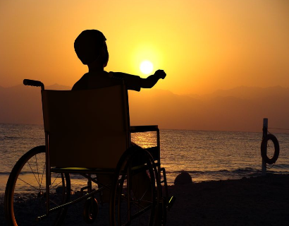
О ПРОЕКТЕ
Векторы направления волонтерского движения студенческой молодежи
КТО МЫ?
помочь детям с ограниченными возможностями и с инвалидностью выйти за рамки обычного представления о себе, открыв новые стороны собственной жизни, расширить границы двигательных способностей (приоритетное направление)
обогащение методической базы учебными материалами
формирование основ физического воспитания и реабилитации родителей, воспитывающих детей данной категории

Slide 6
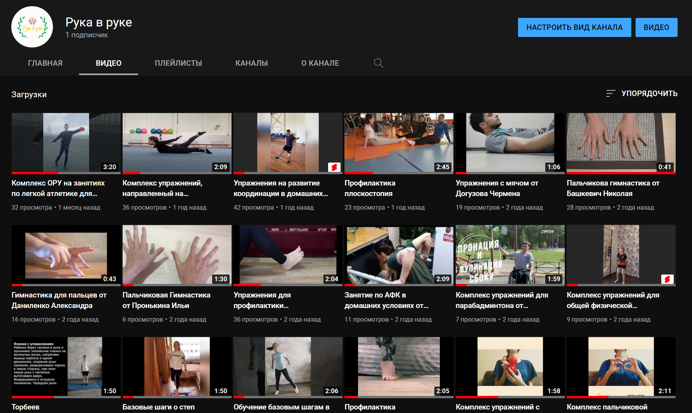
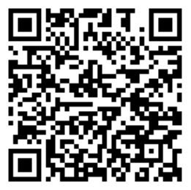
О ПРОЕКТЕ
мероприятия
Общее количество просмотров –
501
Наполнение с 2020 года YouTube – канала видеороликами отснятыми и смонтированными студентами

Slide 7
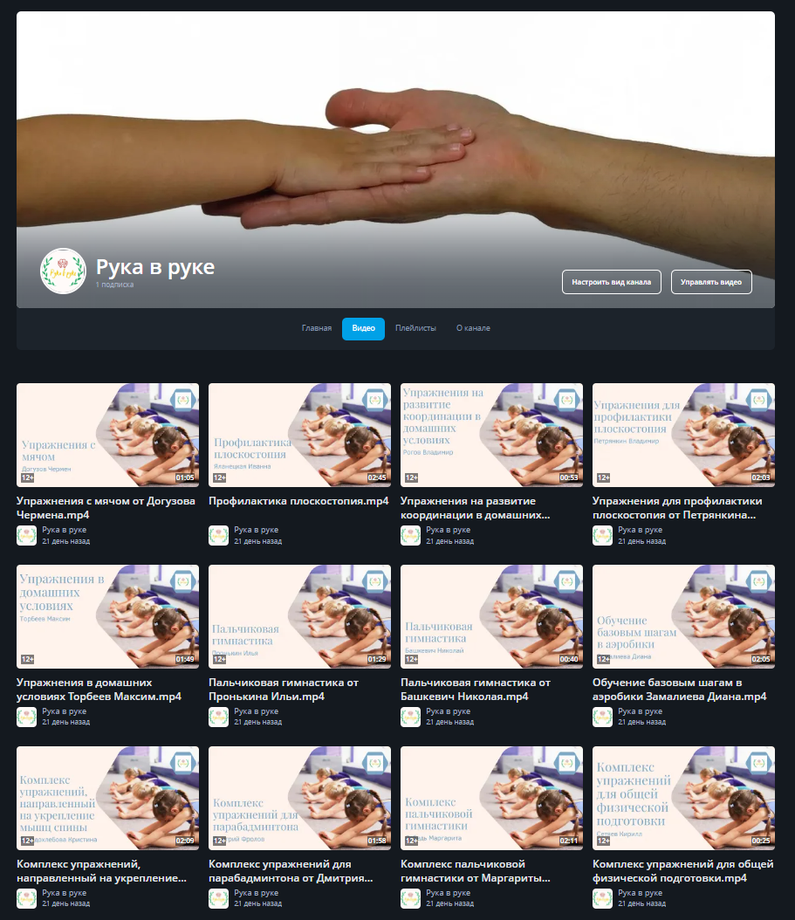
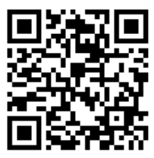
О ПРОЕКТЕ
мероприятия
Публикация видеороликов на Rutube

Slide 8
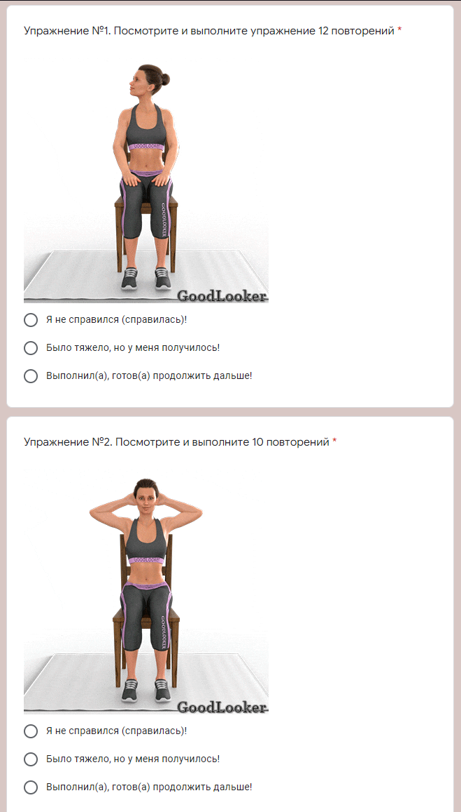
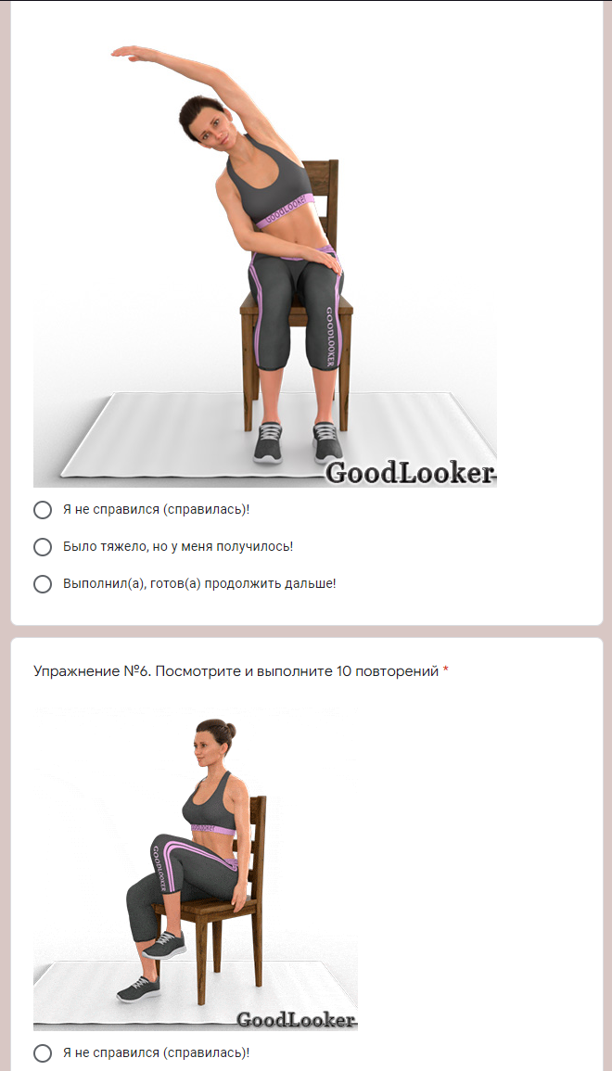
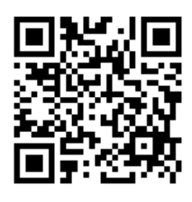
О ПРОЕКТЕ
мероприятия
Конспекты упражнений на Google Формах

Slide 9
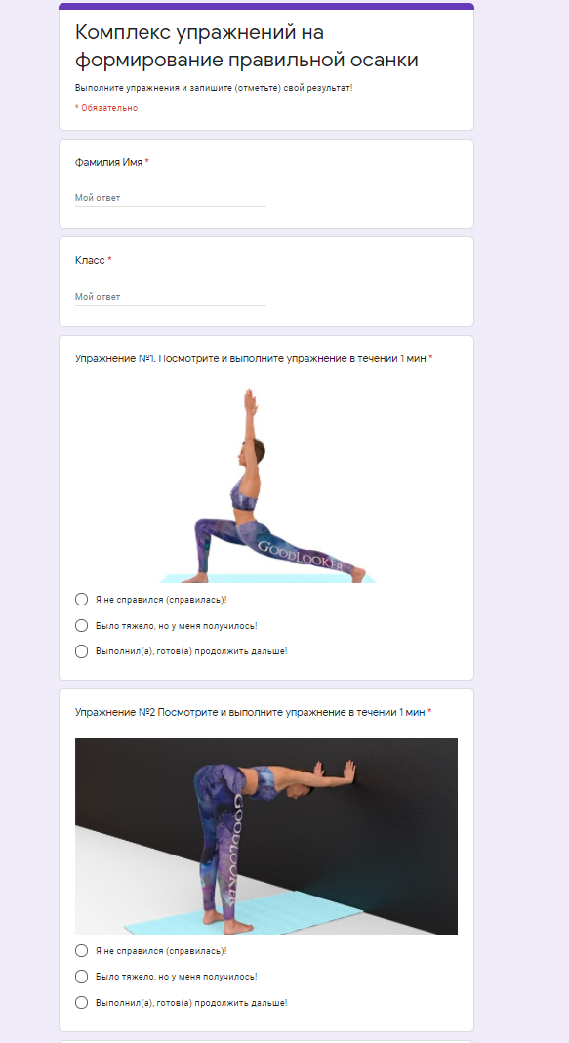
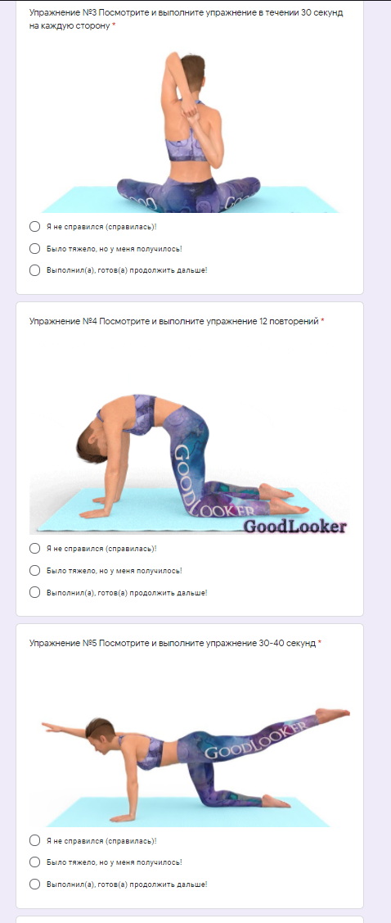
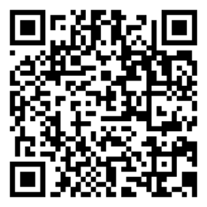
О ПРОЕКТЕ
мероприятия
Конспекты упражнений на Google Формах

Slide 10
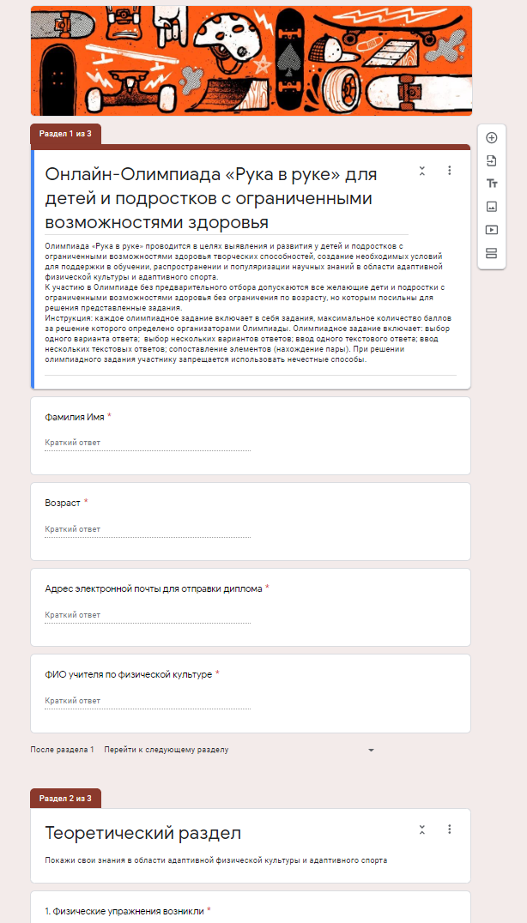
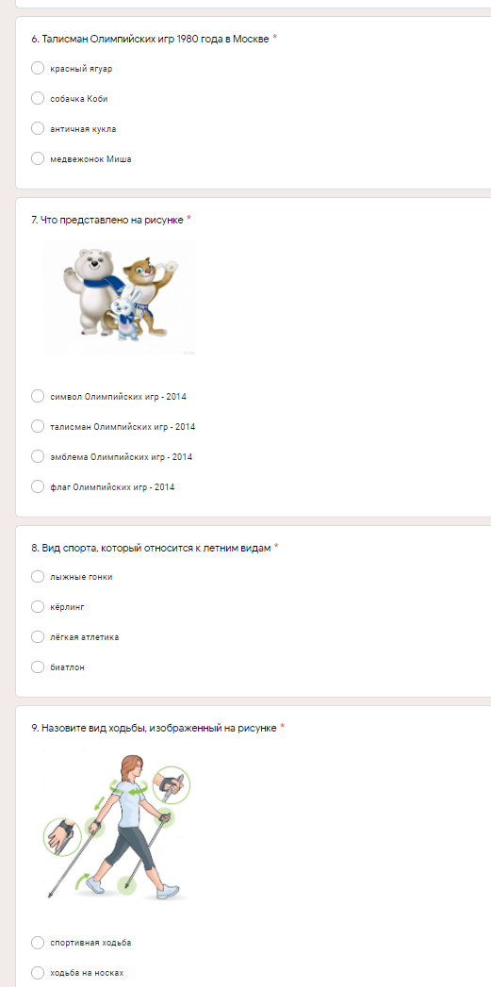
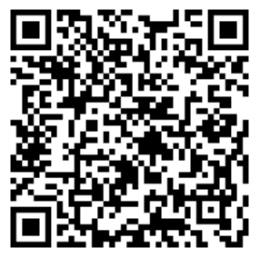
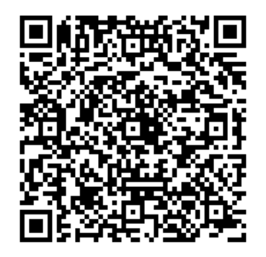
О ПРОЕКТЕ
мероприятия
Общее количество участников –
39
Онлайн-Олимпиада «Рука в руке» для детей и подростков с ограниченными возможностями здоровья

Slide 11
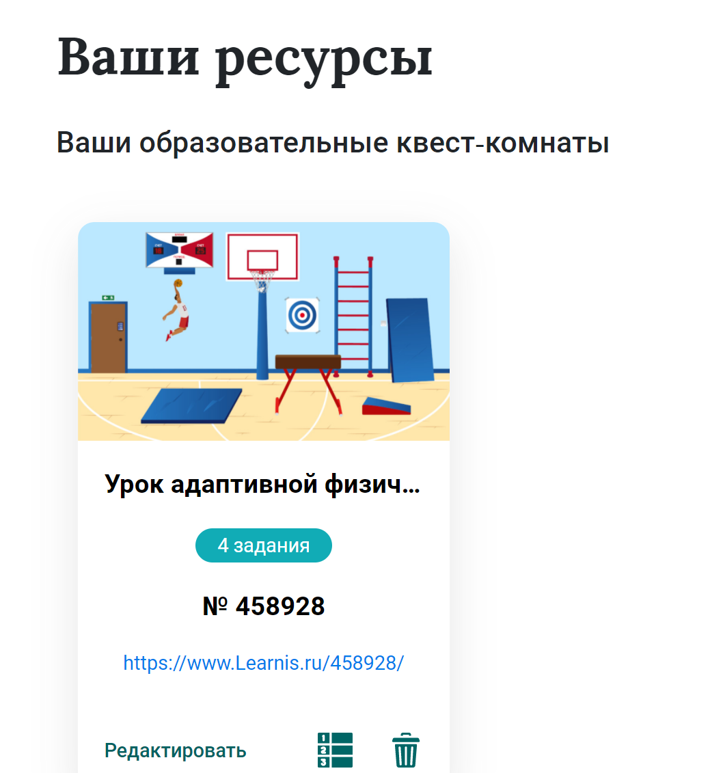
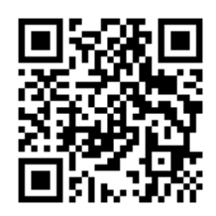
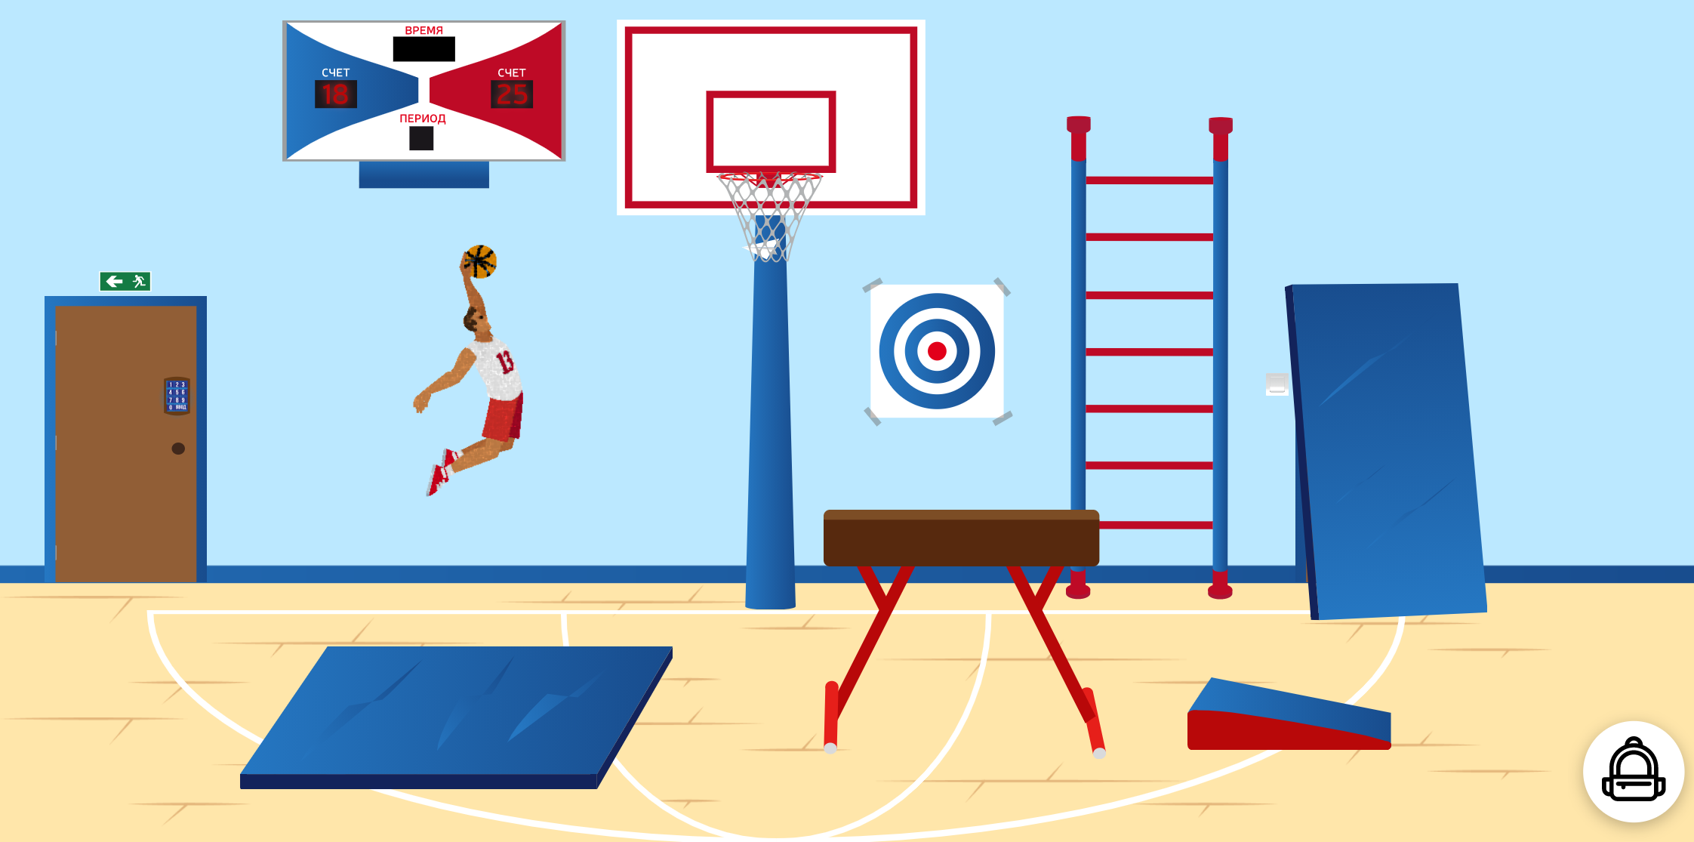
О ПРОЕКТЕ
мероприятия
Общее количество участников –
44
Образовательные квест-комнаты
https://www.learnis.ru/458928/

Slide 12
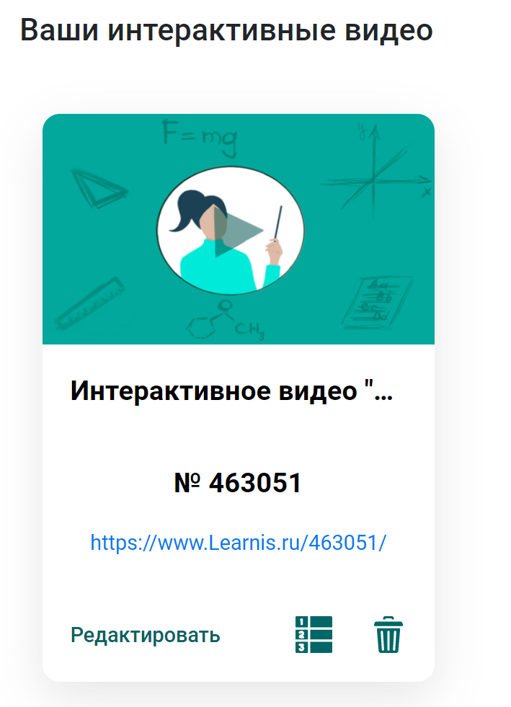
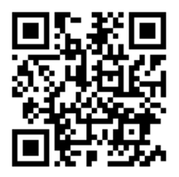

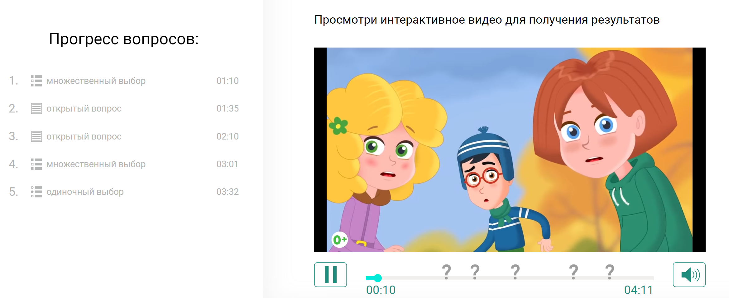
О ПРОЕКТЕ
мероприятия
Общее количество участников –
27
Интерактивное видео
https://www.learnis.ru/463051/

Slide 13
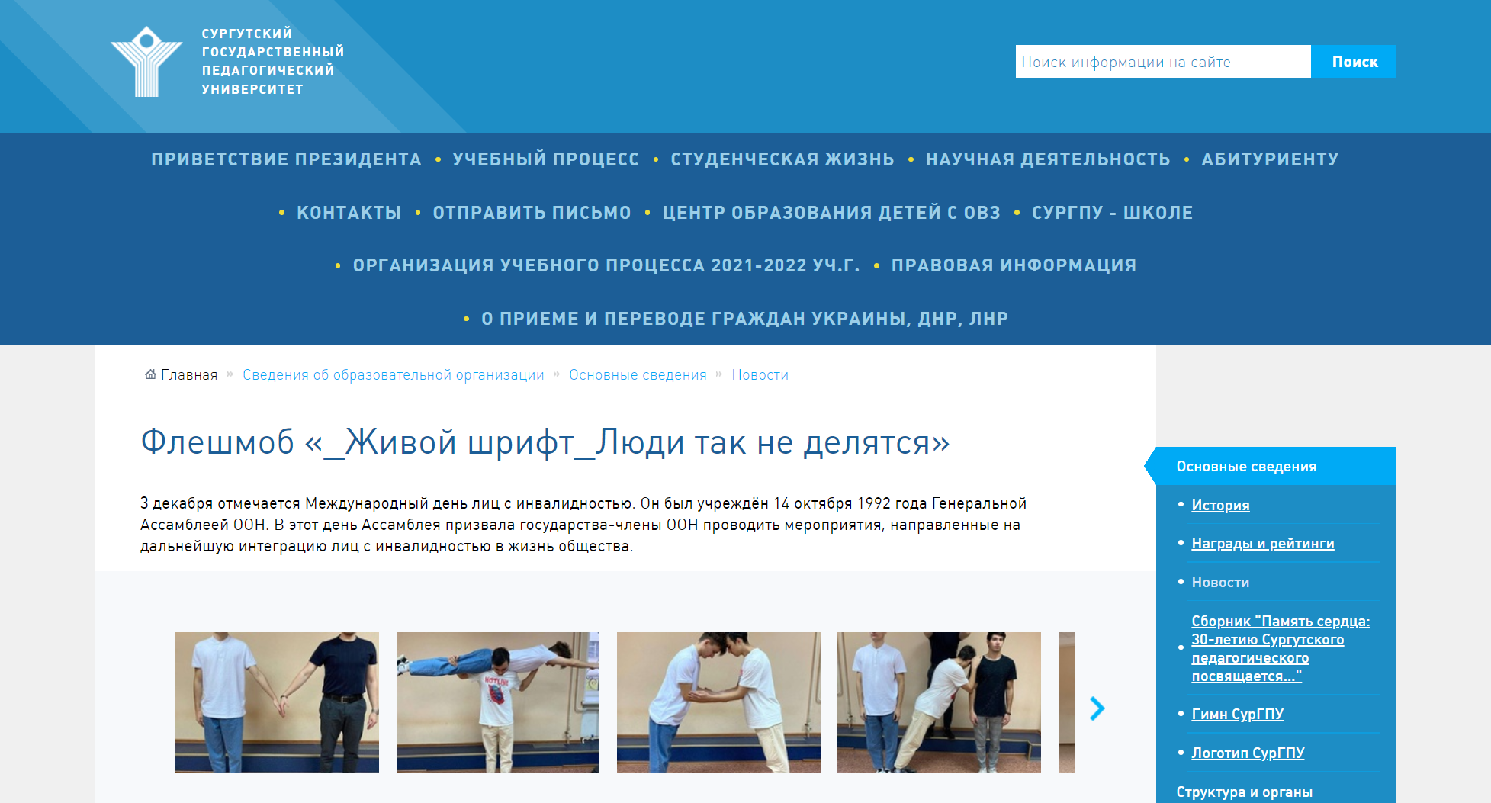
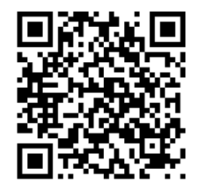
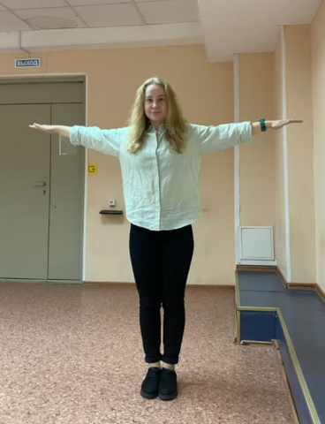
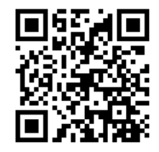
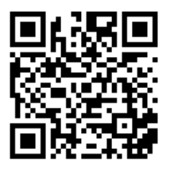
О ПРОЕКТЕ
мероприятия
Общее количество участников (волонтеров и обучающихся школ –
87
Флешмоб «Живой шрифт. Люди так не делятся».
https://www.surgpu.ru/sveden/common/novosti/fleshmob-_zhivoj-shrift_lyudi-tak-ne-delyatsya/

Slide 14

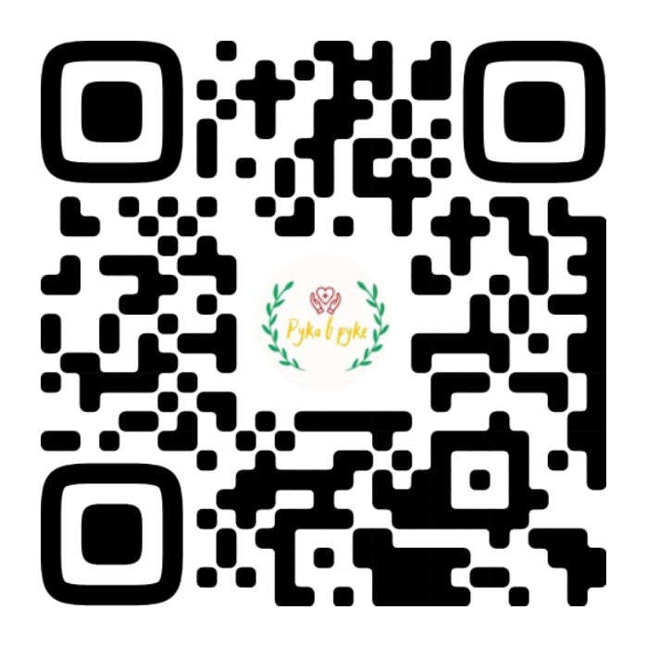
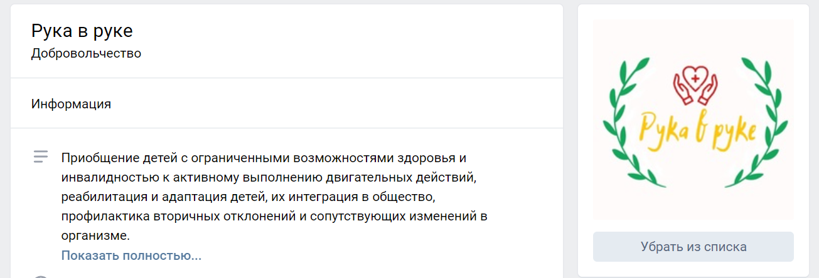
О ПРОЕКТЕ
МЫ В СОЦИАЛЬНЫХ СЕТЯХ

Slide 15
О ПРОЕКТЕ
Перспективы на развитие
Создание видеороликов студентами и публикация их на Rutube Разработка конспектов упражнений на Google Формах. Проведение II Онлайн-Олимпиады для детей и подростков с ограниченными возможностями здоровья и инвалидностью «Рука в руке». Приведение в статус ежегодного Флешмоба «Живой шрифт. Люди так не делятся». Наполнение методической основой групп в социальных сетях.
6. Повысить количество включенных в проект семей, воспитывающих детей и подростков с ОВЗ и инвалидностью. 7. Увеличение доли участников волонтеров в проекте от студентов направления подготовки Адаптивная физическая культура.

Slide 16
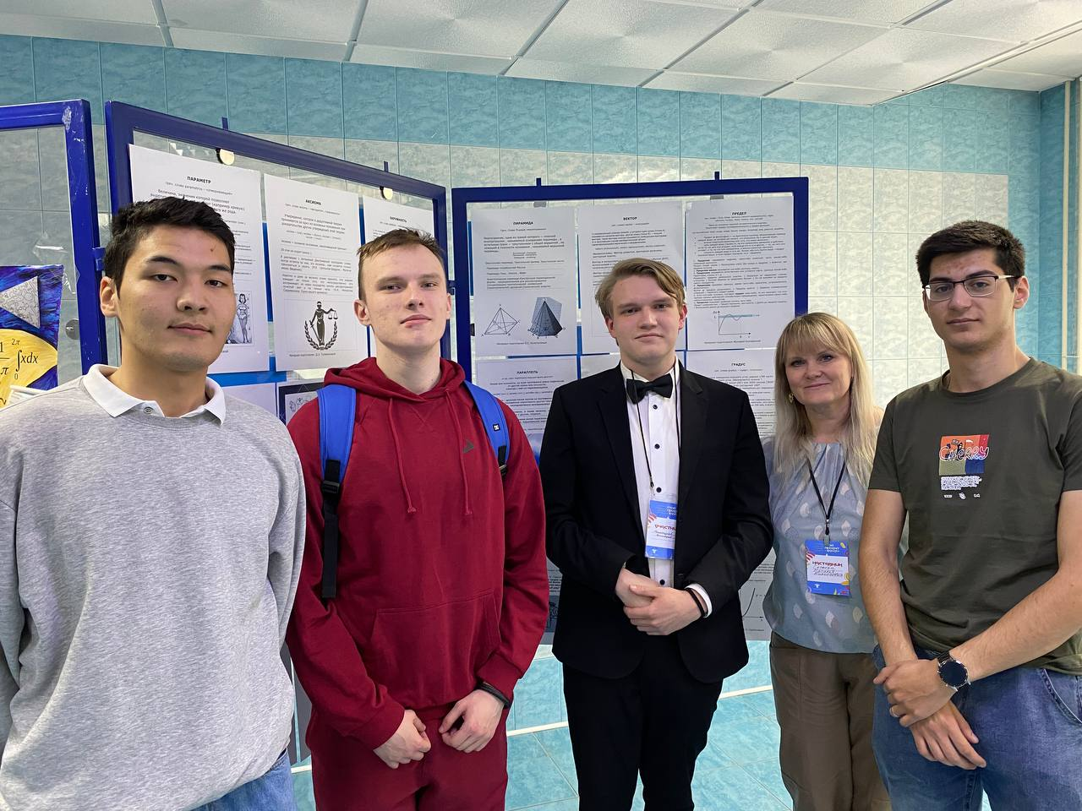
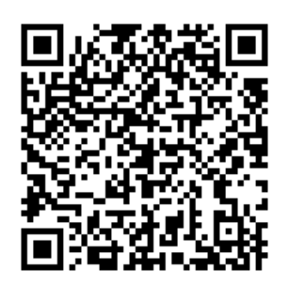

ПРИЗНАНИЕ И ВОВЛЕЧЕННОСТЬ
ВОЛОНТЁРЫ: студенты группы Б-1191 в составе
Таранова Анастасия
Антонова Ксения
Базинас Даниил
Латыпов Артур
БЛАГОПОЛУЧАТЕЛИ:
ПАРТНЁРЫ:
1. КОУ «Сургутская школа с профессиональной подготовкой обучающихся с ОВЗ» (Соглашения о сотрудничестве с КОУ «Сургутская школа с профессиональной подготовкой обучающихся с ОВЗ» № 14 СО/19 от 07.10.2019 г.).
2. Васечко Богдан Владимирович - специалист по адаптивной физической культуре Центра спортивной подготовки и реабилитации имени «Алексея Ашапатова», магистр СурГПУ II курса. КМС-по хоккею с шайбой. Победитель и призёр первенства округа по хоккею. Победитель и призёр чемпионатов России и международного турнира по хоккею с шайбой в составе сборной ХМАО-Югры. Призёр турниров и чемпионатов в составе команды города Сургута ЮХЛ «Нефтяник»
Участие в конкурсе проектов «Мой проект – вузу!+»

Slide 17


СПАСИБО ЗА ВНИМАНИЕ!
nsetyaeva@yandex.ru
dimac-1990@mail.ru

